Slide 1
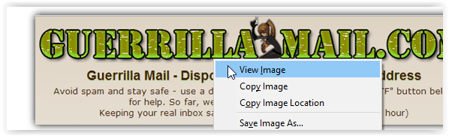

Εισαγωγή εικόνας
<img src=”φακελος που βρισκεται/ονομαεικονας.καταληξη”>
<IMG SRC="https://i1.wp.com/www.techgear.gr/wp-content/uploads/2018/01/lenovo-mirage.jpg”>
ΑΝ η εικόνα είναι σε άλλη σελίδα !
Δηλ. πάω στη σελίδα δεξι κλικ view image
Όταν ανοίξει παίρνω την διεύθυνση της
Από πάνω με copy paste και
Την βάζω μέσα στο img src

Slide 2
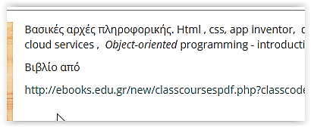

Σύνδεσμοι
Ένας σύνδεσμος (link) χρησιμοποιείτε για να
1. Πάμε σε μια άλλη σελίδα
2. Ν ‘ανοίξει ένα αρχείο
Πως καταλαβαίνω ότι είναι σύνδεσμος κάτι…
→ έχει άλλο χρώμα
→ Γίνεται ο κέρσορας χεράκι

Slide 3
Πώς βάζουμε σύνδεσμο
Οι σύνδεσμοι στην HTML χρησιμοποιούν τα tags <a> και </a> μαζί με την ιδιότητα href=
Δηλαδή
<a href=“https://eclass.sch.gr/”> e- taksi </a>
Θα εμφανίσει το e-taksi και όταν πατήσει κάποιος πάνω του θα πάει στην διεύθυνση https://eclass.sch.gr/”>

Slide 4
Τί έχουμε μάθει
<b>
<br>
<hr>
<i>
<h1>
<h6>
<head>
<title>
<body>
<html>
<img src=“ “>
<a href=“ “>
<u>

Slide 5
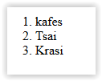
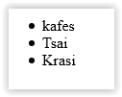
Λίστες
<ol> αριθμοί <li> ο αριθμός
<ul> κουκίδα </ul>

Slide 6
Άσκηση
https://www.tutorialspoint.com/html/html_lists.htm
Και φτιάξτε 4 λίστες διαφορετικές με τ αγαπημένα σας φαγητά / anime / ταινίες / μαγαζιά
Επίσης μια λίστα να έχει πλάγια γράμματα άλλη έντονα άλλη υπογραμμισμένα

Slide 7
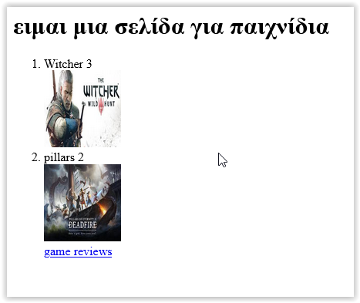
Φτιάξτε εσείς την Html σελίδα που δείχνει τα παρακάτω
Εικόνες width=“100” height=“100” link =https://www.ign.com/pc"

